Slide 2
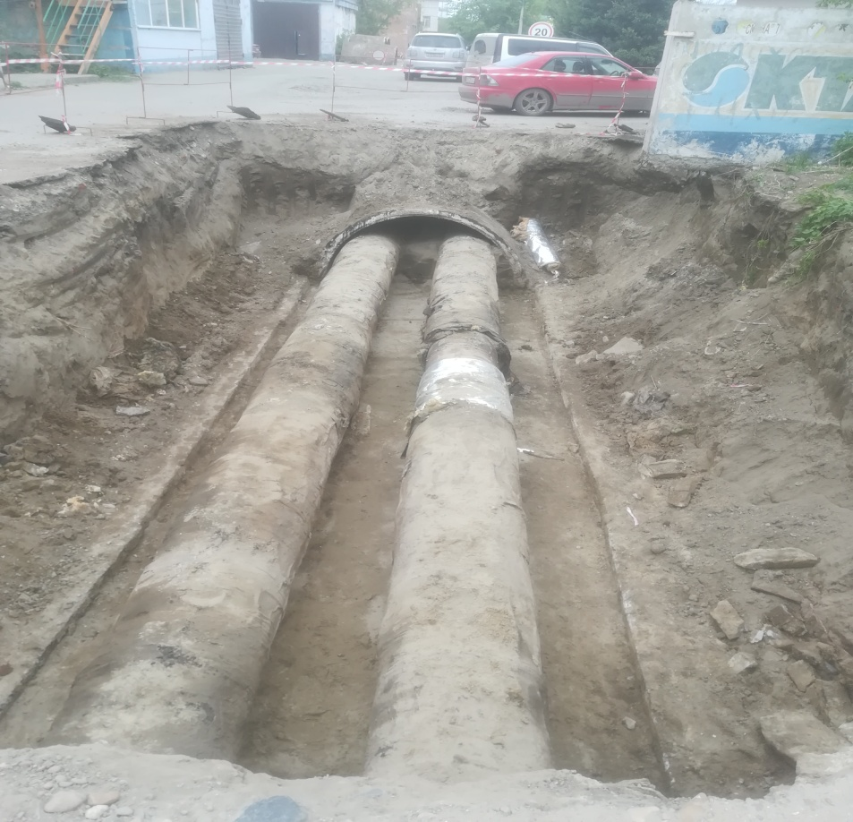
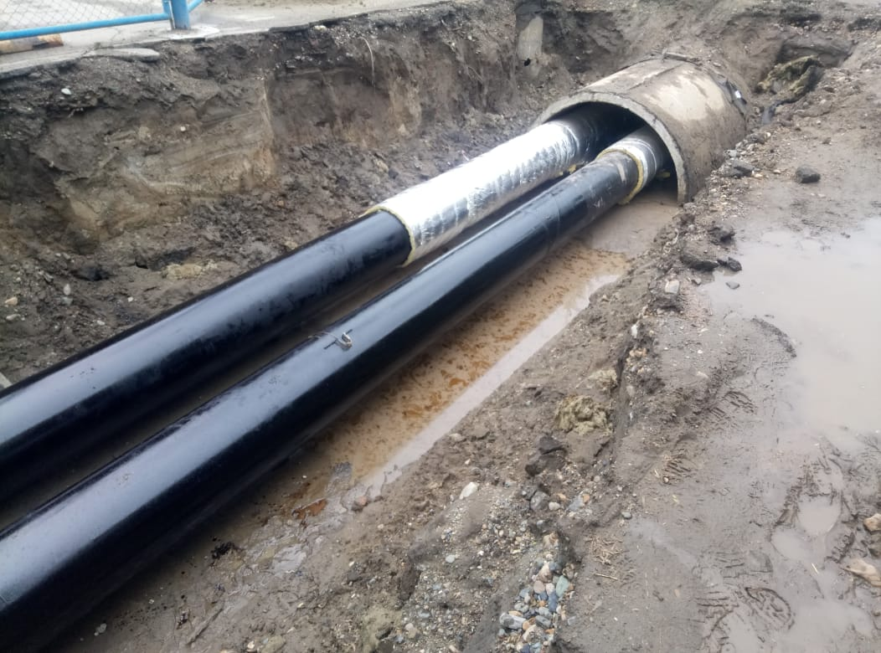
Капитальные ремонты тепловых сетей
Ремонт участка тепловой сети от ТК-606 до ТК-607 по ул. Свинцовая
До ремонта
В процессе ремонта

Slide 3
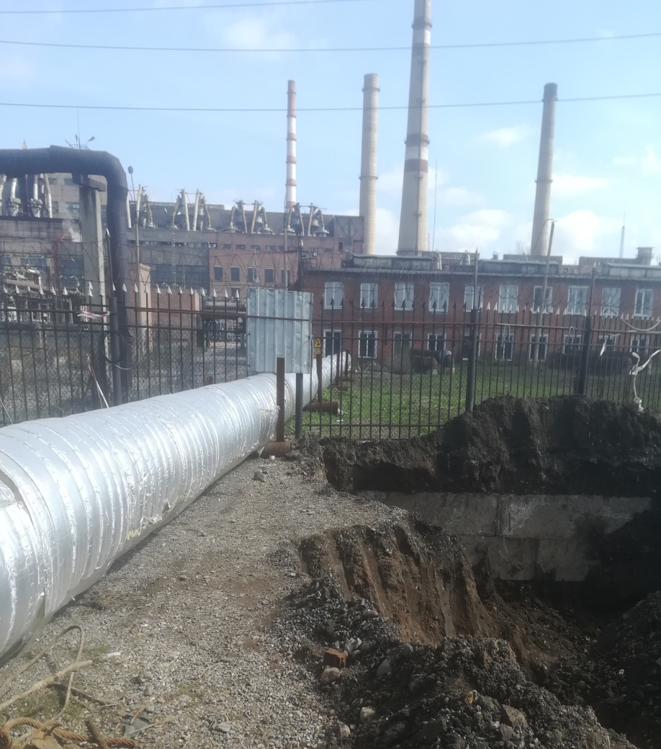
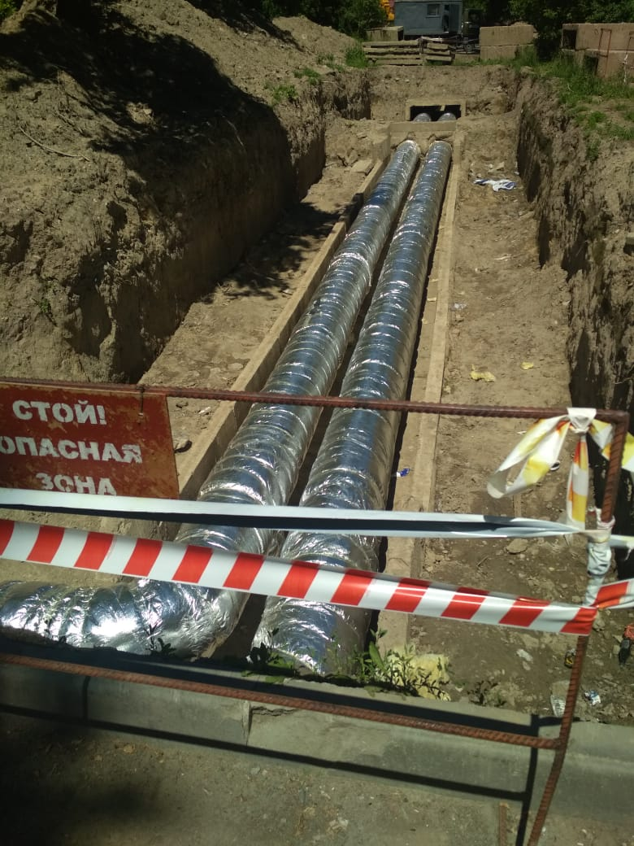
Капитальные ремонты тепловых сетей
Ремонт участка тепловой сети от Коллекторной УК ТЭЦ до ТШ-2А по ул. Тракторной
Ремонт участка тепловой сети от
ТК-676 до ТК-678 по ул.Мызы

Slide 4
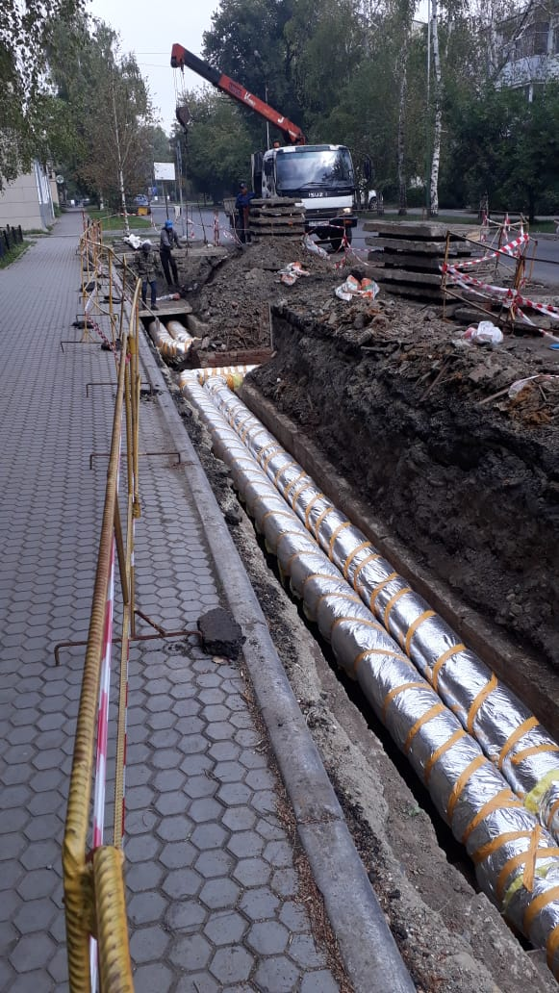
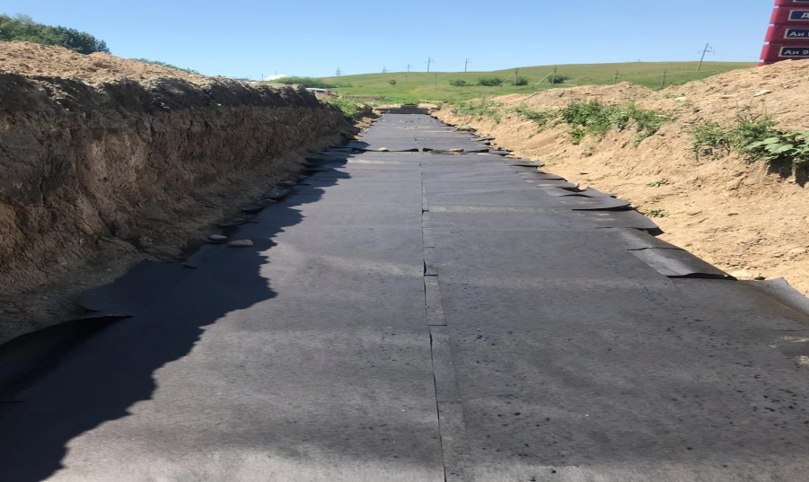
Капитальные ремонты тепловых сетей
Ремонт участка тепловой сети от ТК 640-1 до ТК 640-24 по ул. Кайсенова
Ремонт участка тепловой сети от
ТК 651 до ТК 655 по пр. К. Сатпаева

Slide 5
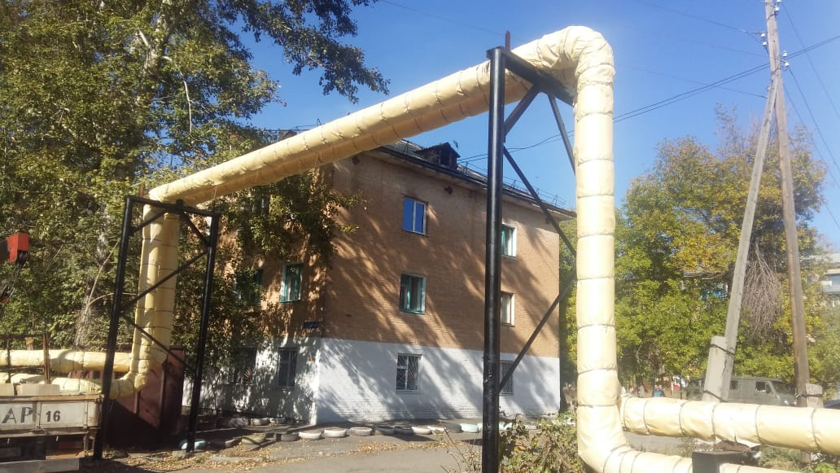
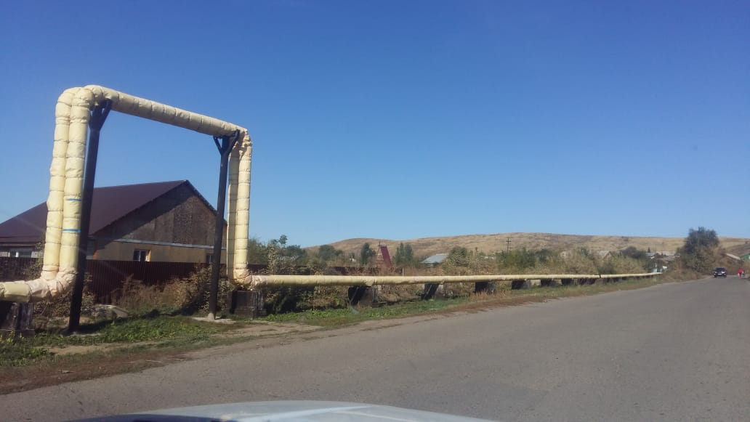
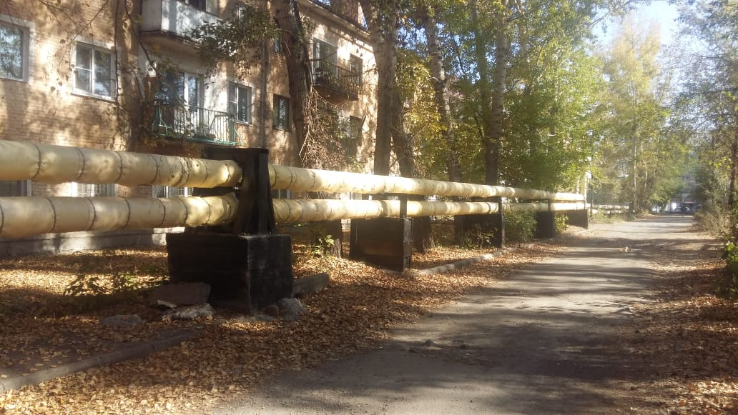
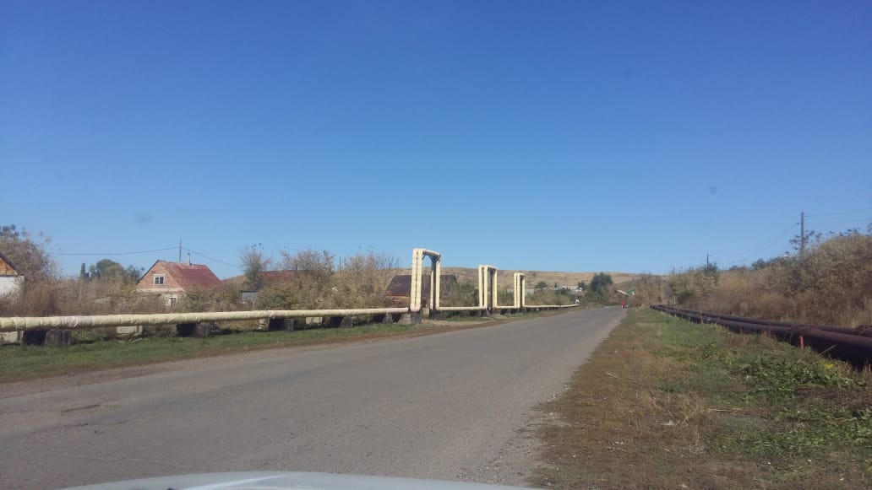
Капитальные ремонты тепловых сетей
Ремонт участка тепловой сети от ТК-17 до ТК-17-93 по ул. Вострецова

Slide 6
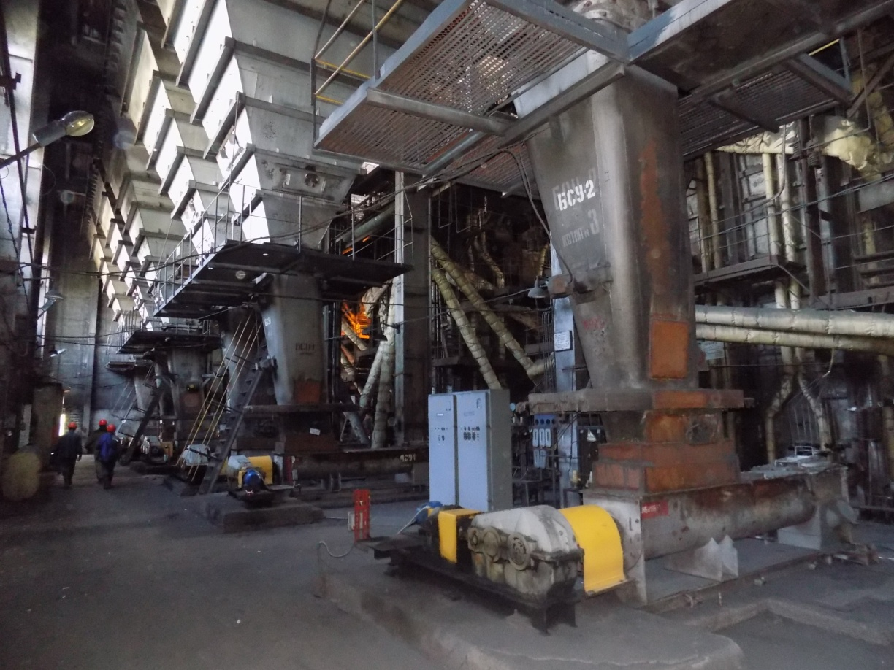
Капитальные ремонты котельного оборудования
Капитальный ремонт котлоагрегата Е 50-14 ст.№2 котельная №2

Slide 7
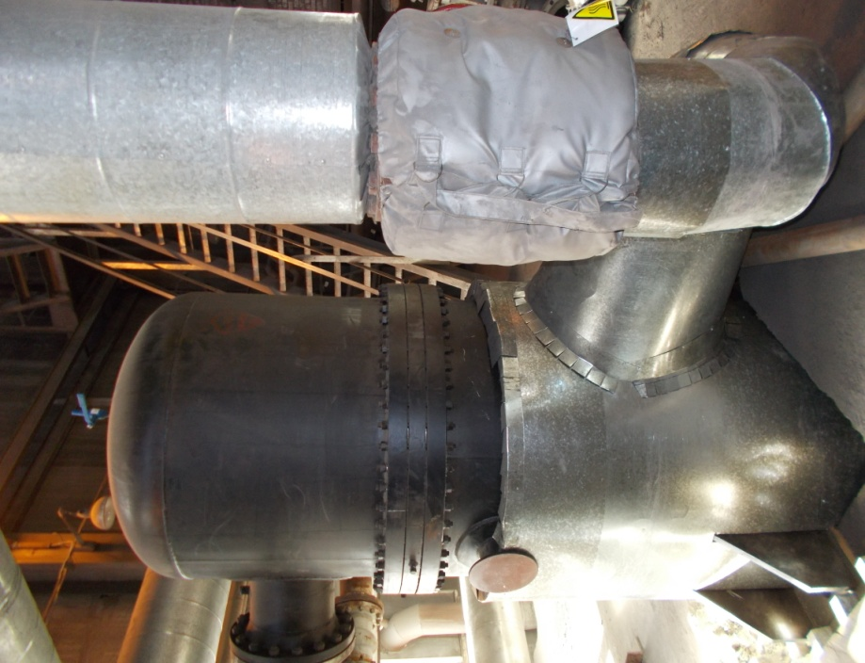
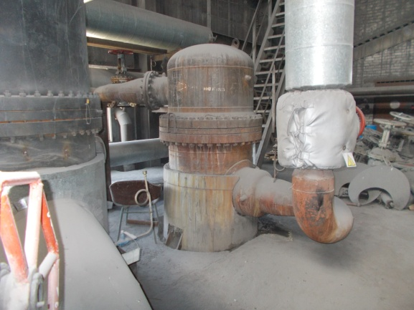
Капитальные ремонты котельного оборудования
Замена подогревателя сетевой воды ПСВ-200 с водоводянным подогревателем ПВ-325 оборудования сетевой установки по котельной №2
До ремонта
После ремонта

Slide 8
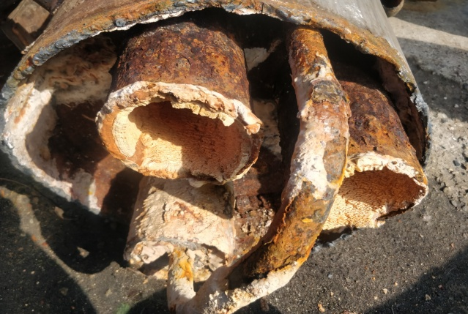
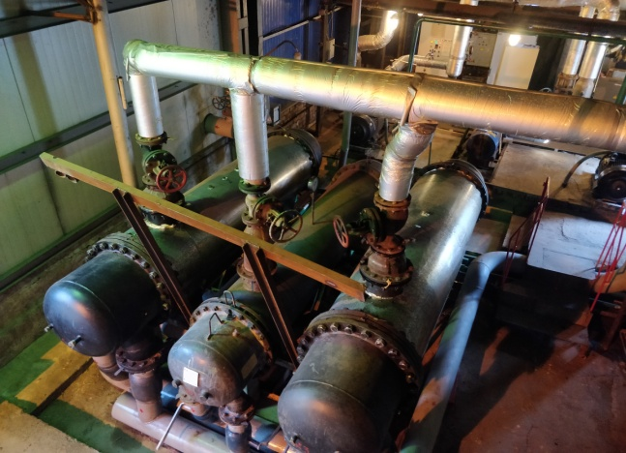
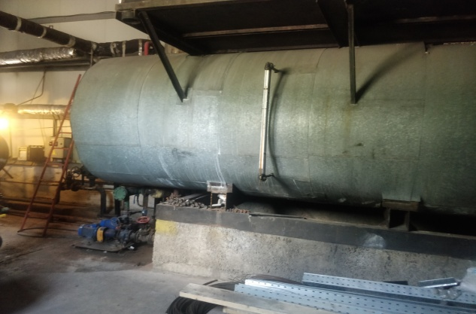
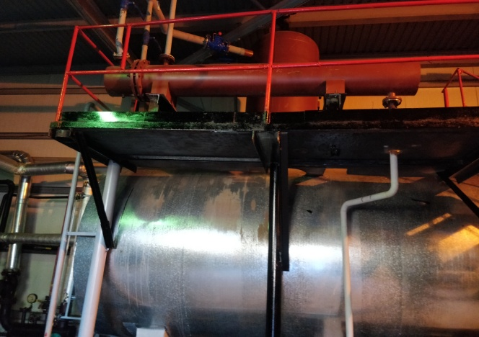
Комплекс водоподготовки подпиточной воды для тепловой сети от котельной №4
До ремонта
После ремонта

Slide 9
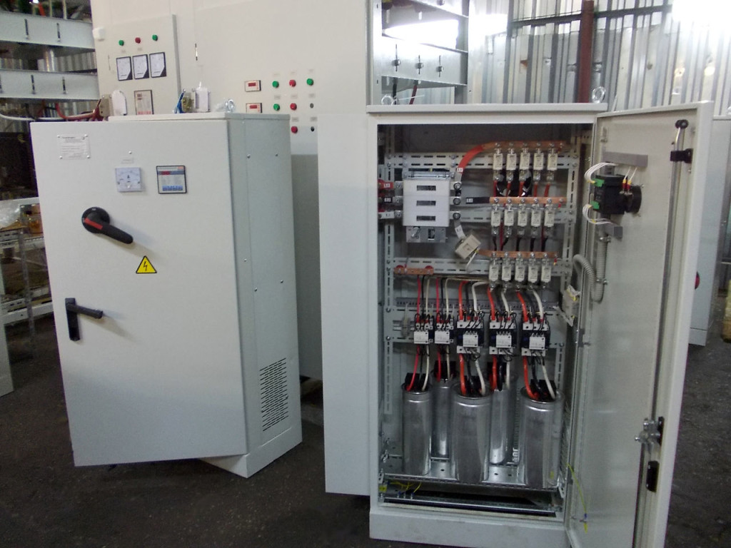
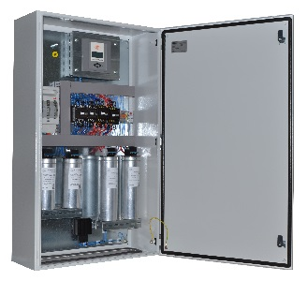
Электроснабжение производственных объектов
Установка Устройств компенсации
реактивной мощности (УКРМ)

Slide 10
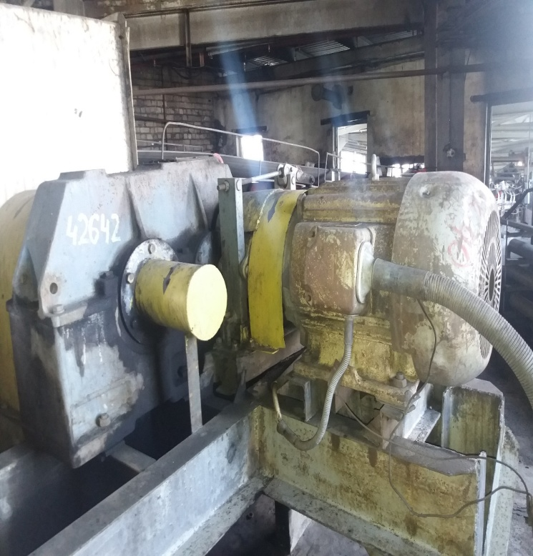
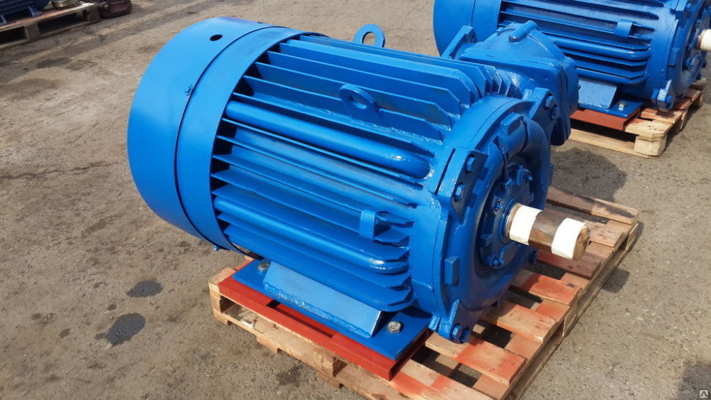
Электроснабжение производственных объектов
Замена электродвигателей
Замена электродвигателей, отработавших свой ресурс на технологическом оборудовании предприятия, повысит надежность и качество теплоснабжения города. За 9 месяцев приобретены 7 электродвигателей из 18 запланированных.
До замены
После замены

Slide 11
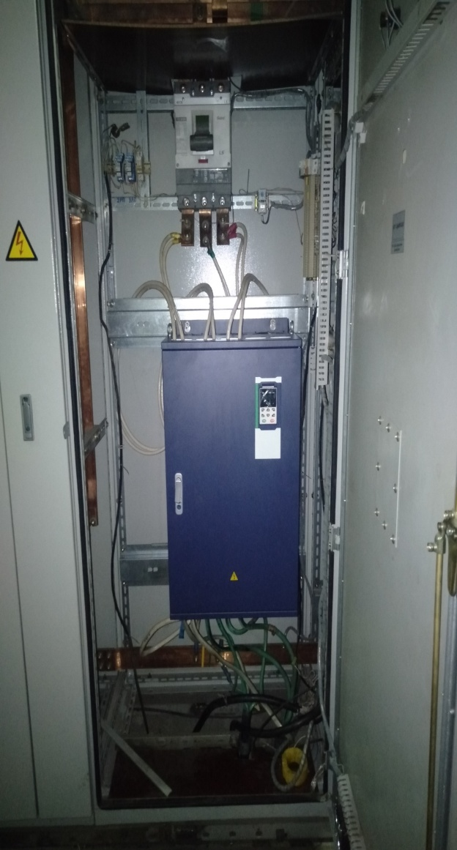
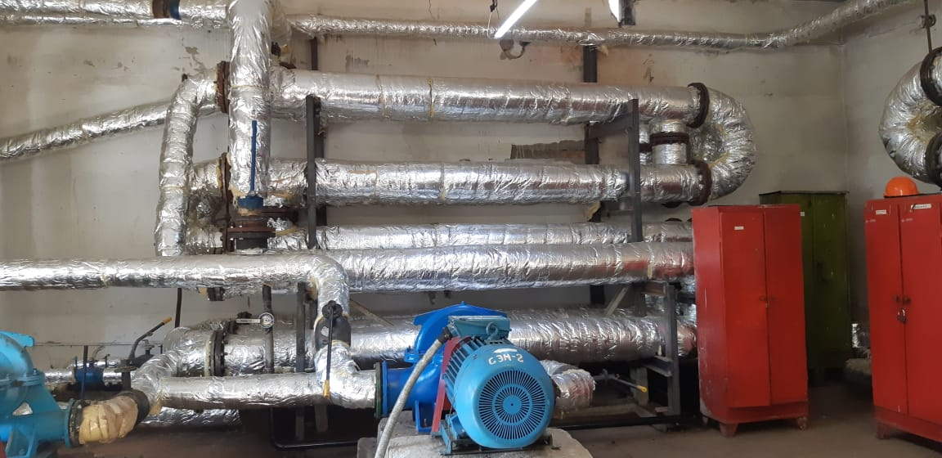
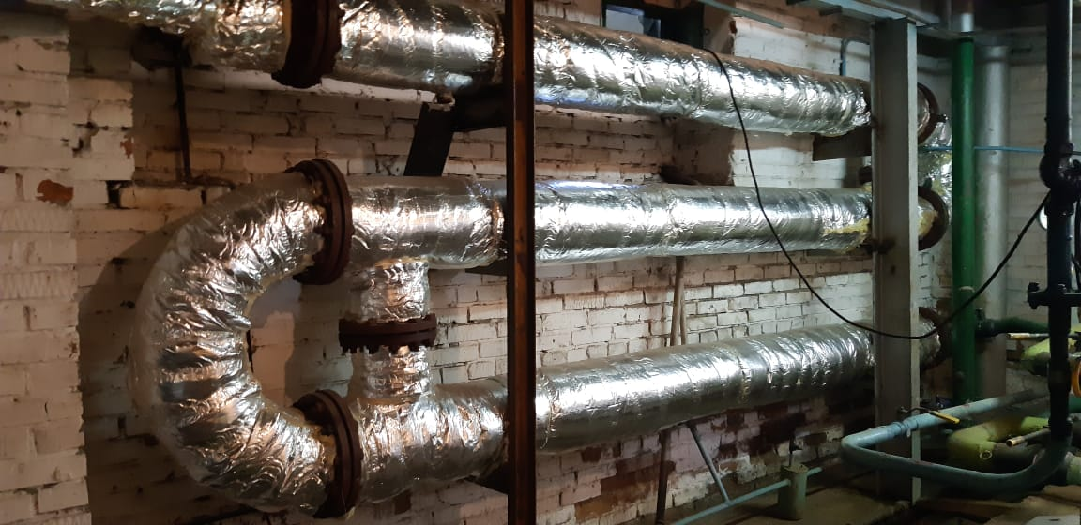
Выполнение мероприятий по энергосбережению
и повышению энергоэффективности
Частотный преобразователь
Водоводянные подогреватели

